Slide 1

Rubrica
Gruppo 21

Slide 2

Requisiti

Slide 3
Scopo del sistema
Il sistema permette la gestione dei contatti attraverso un’applicazione user-friendly, garantendo l’inserimento, modifica, eliminazione e visualizzazione dei dati tramite un'interfaccia grafica intuitiva e facile all'uso.

Slide 4
Requisiti Funzionali
Gestione dei Contatti:
Operazioni sul Database:
Aggiunta Contatto (CC)
Modifica Contatto (MC)
Eliminazione Contatto (EC)
Creazione Contatti Omonimi (CCO)
Esporta e Importa Rubrica (ER e IR)
Caricamento del Database (CdD)
Operazioni sui Dati (OsD)
Persistenza dei Dati (PtD)
Validazione degli input
Accesso ai contatti
Gestione Input Errati(GIE)
Visualizzazione Ordinata(VO)
Ricerca Contatti (RC)
Visualizzazione Singolo Contatto (VSC)

Slide 5
Requisiti non funzionali
Interfaccia Grafica Utente (GUI)
Usabilità
Disponibilità
Prestazione
Sicurezza
Affidabilità
Persistenza dei Dati (PdD)
Database Relazionale
Performance
Sicurezza

Slide 6
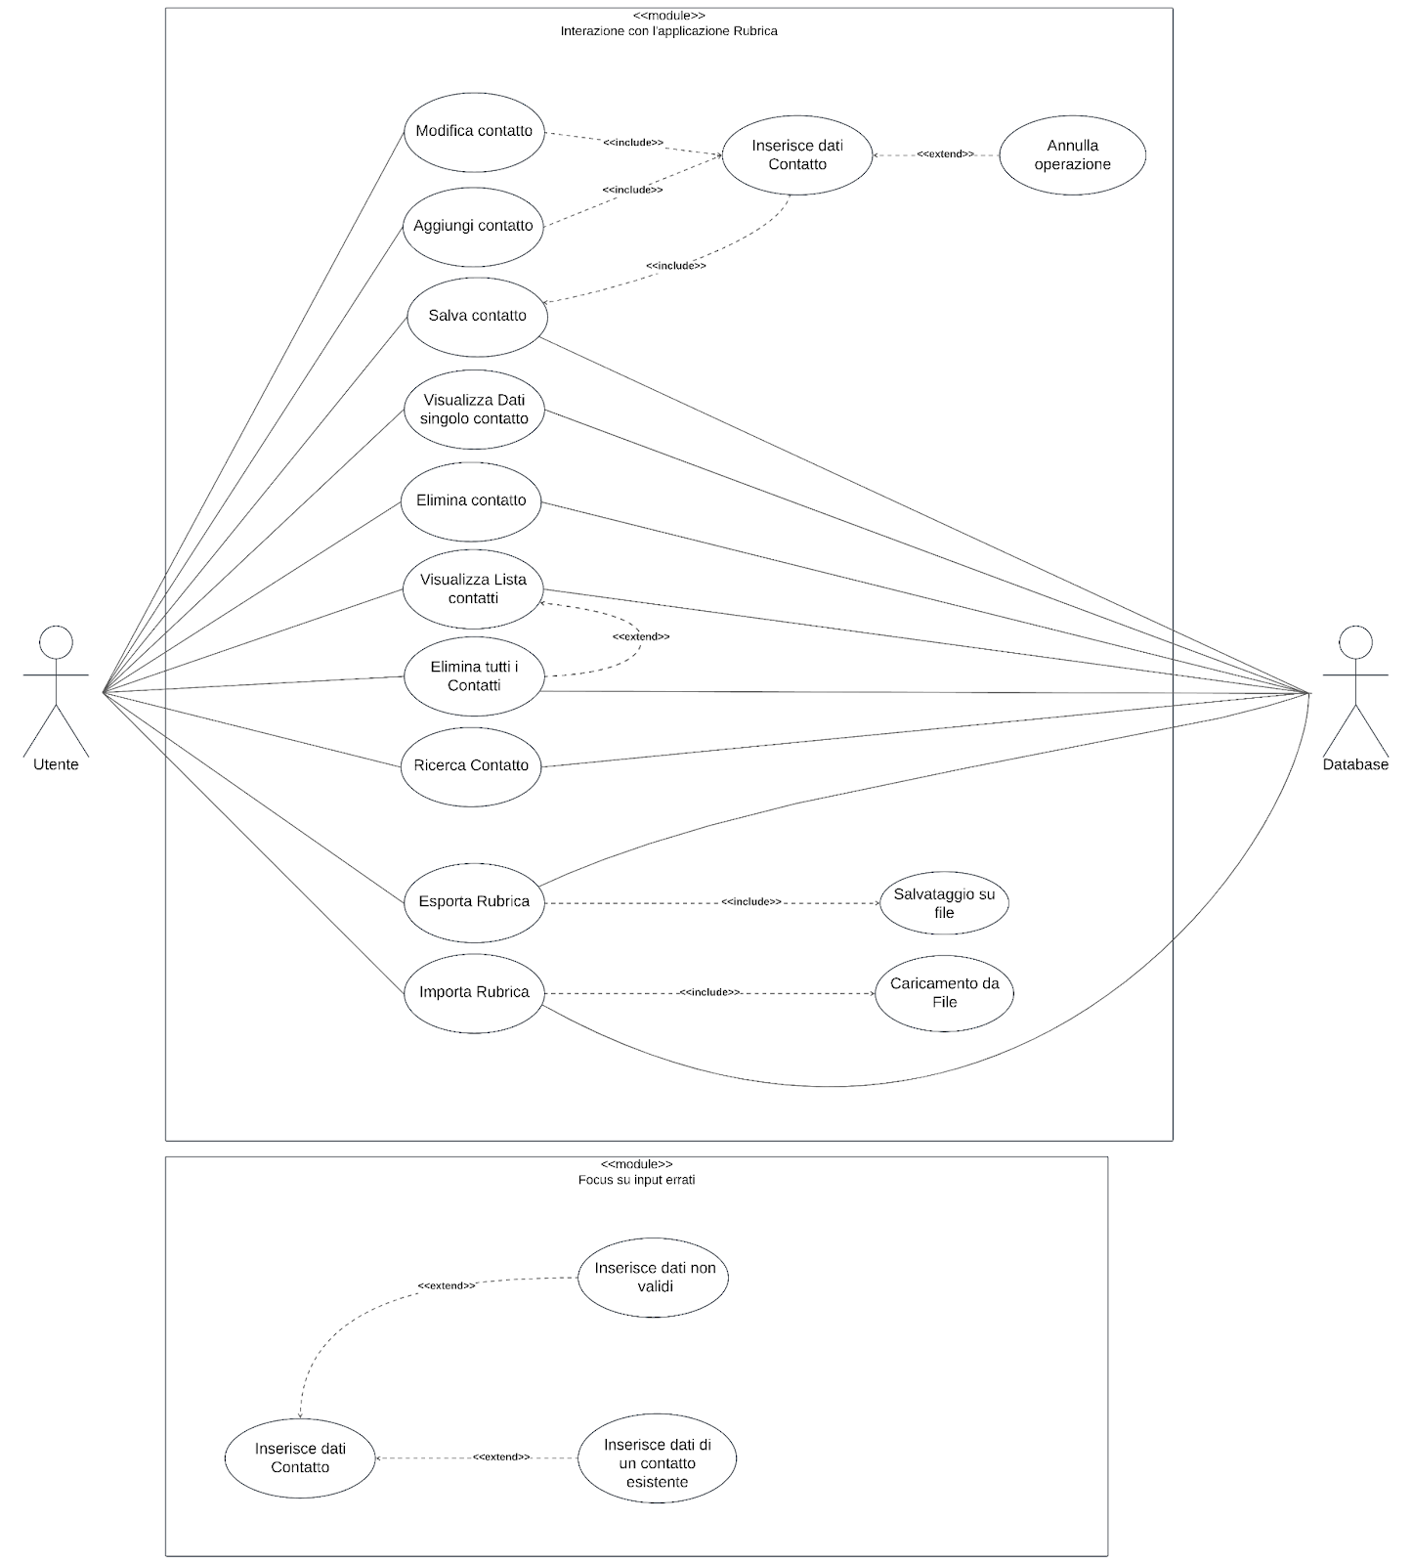
Casi d'uso

Slide 8
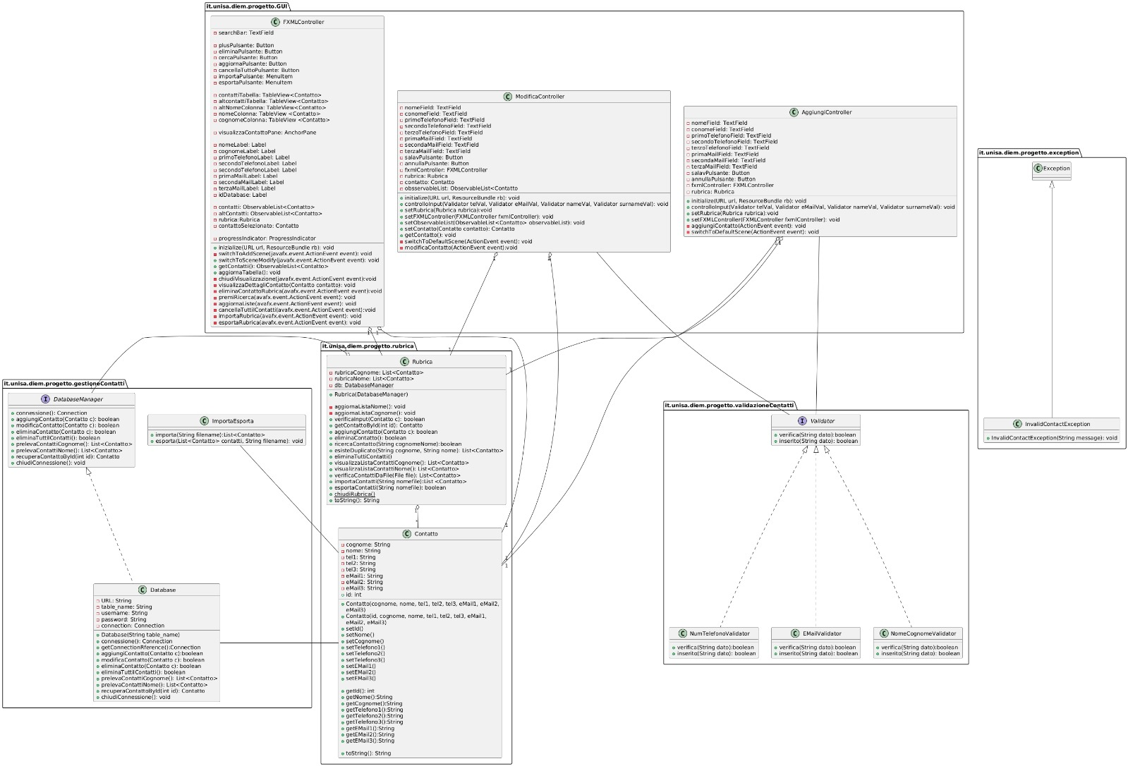
Diagramma delle classi

Slide 10
Il progetto

Slide 11
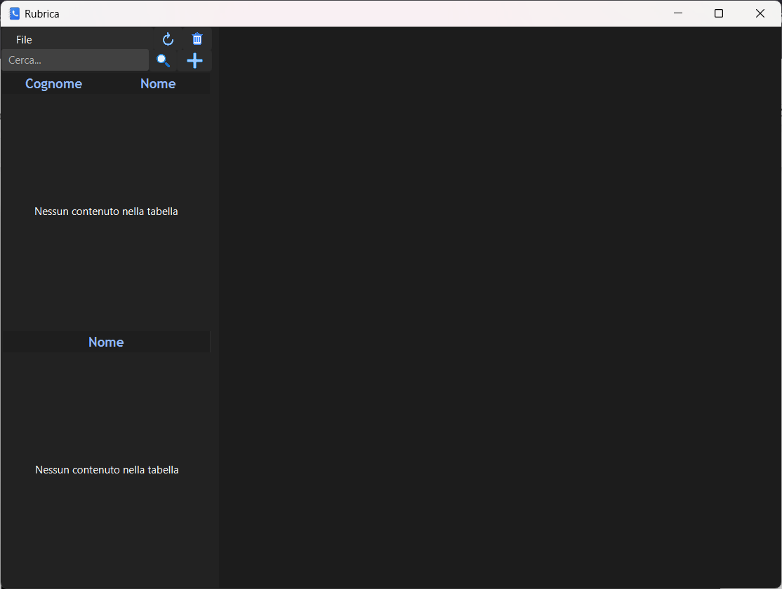
Prima visualizzazione della rubrica
Così è come si presenta la rubrica alla prima apertura con la rubrica vuota

Slide 12
Prima visualizzazione della rubrica
Attività principali
Così è come si presenta la rubrica alla prima apertura con la rubrica vuota
Qui sono disponibili I pulsanti per svolgere le attività principali del programma:
Aggiungi Contatto
Ricerca Contatto
Elimina tutti I contatti
Refresh

Slide 13
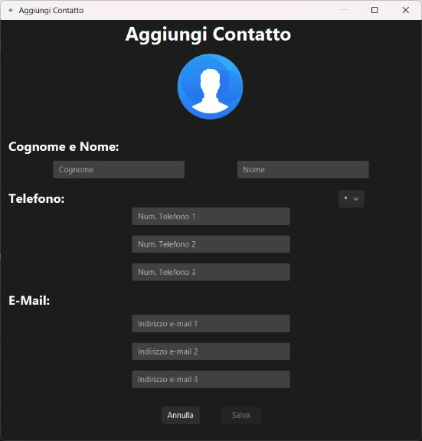
Schermata Aggiungi Contatto
Questa è la schermata che permette di inserire I dati del contatto da aggiungere alla rubrica. Dopo aver controllato la validità dei campi è possibile premere il tasto "Salva". L'asterisco permette di aprire un menù a tendina che spiega la validità degli input nei vari TextField.

Slide 14
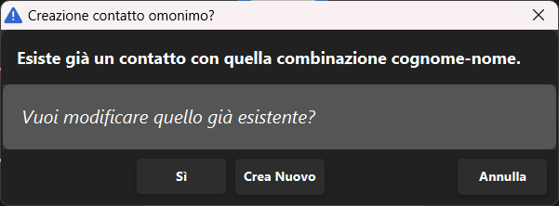
Gestione contatto omonimo
Il controllo contatto omonimo avviene tramite una schermata di pop-up.

Slide 15
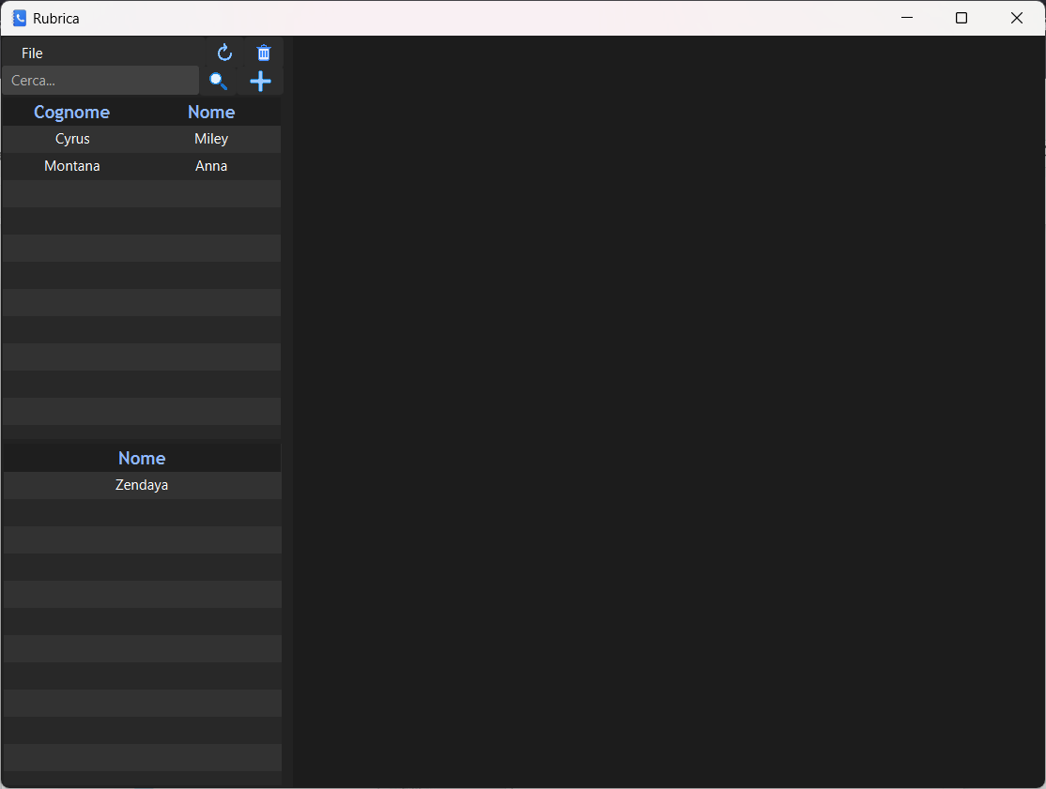
Inserimento contatti nelle tabelle
Una volta salvato, il contatto viene inserito in una di due tabelle. Le due tabelle sono divse in cognome-nome o solo nome e ordinate in ordine alfabetico.

Slide 16
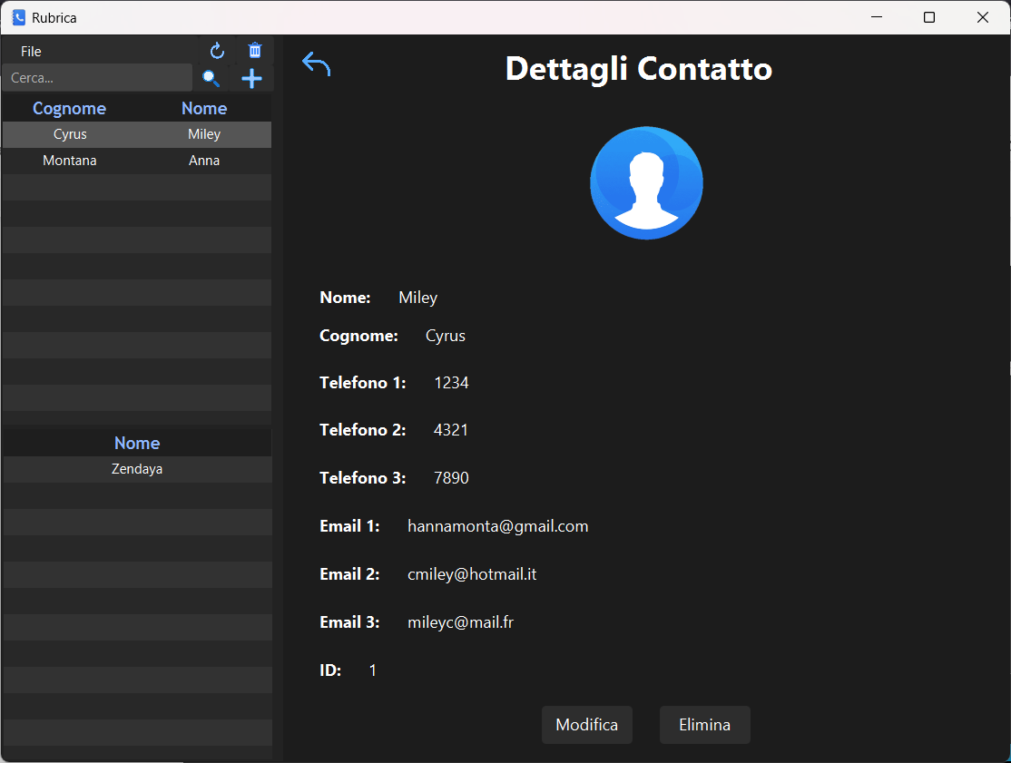
Inserimento contatti nelle tabelle
Visualizzazione singolo contatto
Una volta salvato, il contatto viene inserito in una di due tabelle. Le due tabelle sono divse in cognome-nome o solo nome e ordinate in ordine alfabetico.
Cliccando su un contatto è possibile visualizzarne i dati precedentemente inseriti.
Dai pulsanti in basso è possibile eliminare o modificare il contatto.

Slide 17
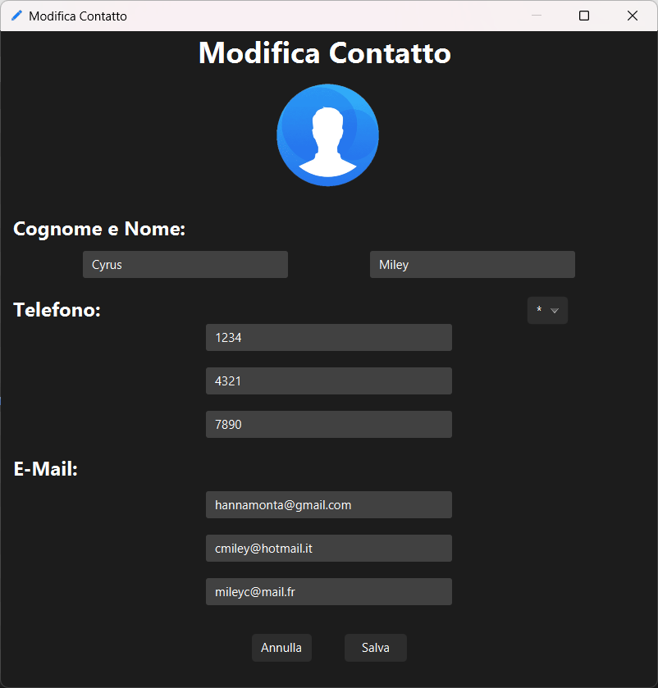
Schermata Modifica Contatto
Funziona in modo analogo alla schermata Aggiungi Contatto.

Slide 18
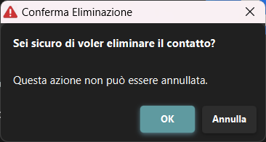
Elimina contatto
L'eliminazione del contatto è preceduta da un pop-up di conferma

Slide 19
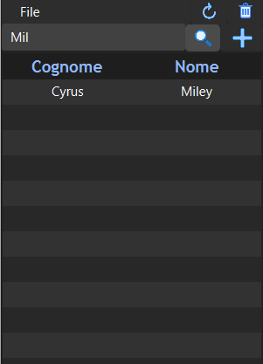
Ricerca
Scrivendo nella barra di ricerca e premendo il pulsante evidenziato, le tabelle vengono filtrate per mostrare i soli contatti contenenti tale sottostringa nei campi nome o cognome.

Slide 20

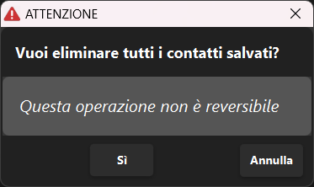
Elimina tutti i contatti
La possibilità di cancellare tutti i contatti è data premendo sul pulsante con l'icona a destra e viene preannunciata da un pop up.

Slide 21

Refresh
Il pulsante di refresh manda la versione aggiornate delle tableView, in caso il database venga aggiornato da altri utenti.

Slide 22


File
Cliccando il menu button "File" è possibile cliccare su importa o esporta.

Slide 23
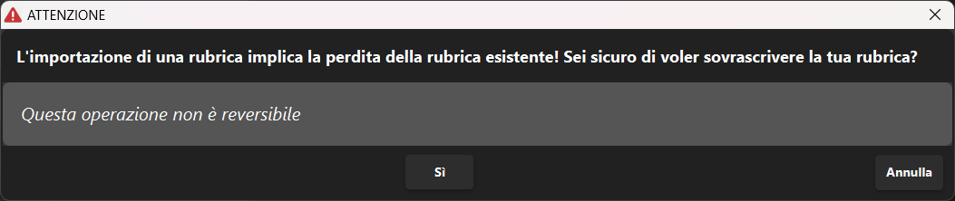
Importa e Esporta
"Esporta" permette di esportare in formato csv la tua rubrica.
"Importa" permette di importare da file csv una qualsiasi rubrica. Prima dell'operazione di importazione appare il pop-up sulla destra.

Slide 24
Fine
Gruppo 21
Nunziato Vincenzo
Passaro Rosa
Silano Omar
Vitale Antonio

